Slide 1
ARQUITECTURA Y SISTEMAS OPERATIVOS

Slide 2
CURSOS Y HORARIOS
Curso Dia Horario
2do. “A” Viernes 8.30 a 12:30
2do. “C” Lunes 18.30 a 22:30
2do. “D” Miercoles 18.30 a 22:30

Slide 3
PROFESORES
Prof. Daniel Slavutsky
  Mail: daniel@slavutsky.com.ar
Prof. Marcos Russo
  Mail: marcospr74@gmail.com

Slide 4
PROGRAMA DE ESTUDIO
Introducción a la Informática
  Historia
  Hardware
  Software
Arquitectura de los Sistemas Operativos
Procesos
Archivos
Memoria
Estudio de un Sistema Operativo
  Linux

Slide 5
BIBLIOGRAFÍA
SISTEMAS OPERATIVOS - Aspectos internos y principios de diseño: WILLIAMS STALLINGS
SISTEMAS OPERATIVOS: H. M. DEITEL
INTRODUCCIÓN A LOS SISTEMAS OPERATIVOS: SERIE: INFORMÁTICA DE GESTIÓN: ALCALDE - MORERA - PEREZ - CAMPANERO.
SISTEMAS OPERATIVOS – CONCEPTOS FUNDAMENTALES: PETERSON/SILBERSCHATZ.
SISTEMAS OPERATIVOS – DISEÑO E IMPLEMENTACIÓN: A. S. TANENBAUM.

Slide 6
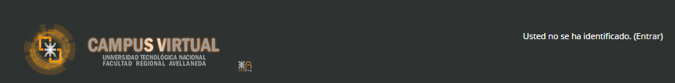
www.utnfravirtual.org.ar

Slide 7
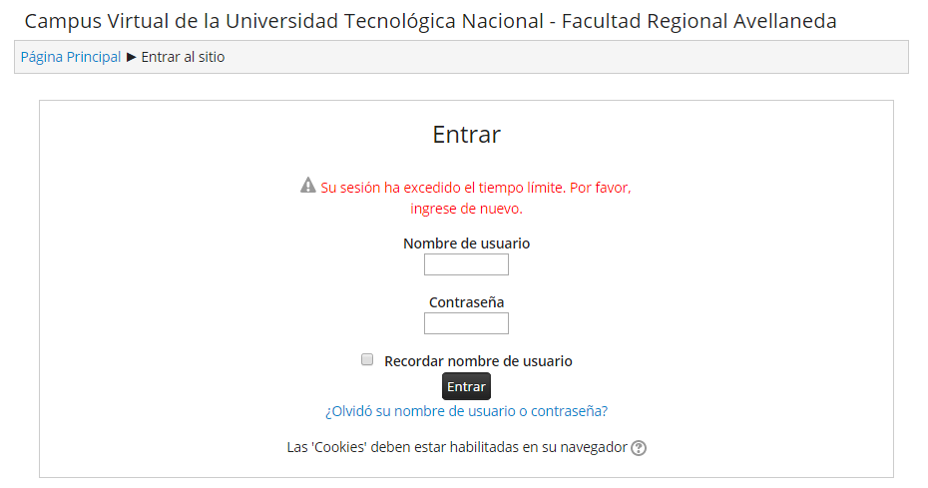

Slide 8
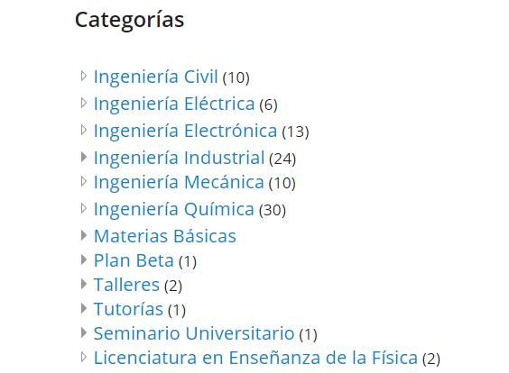
Seleccionamos
Seleccionamos

Slide 9
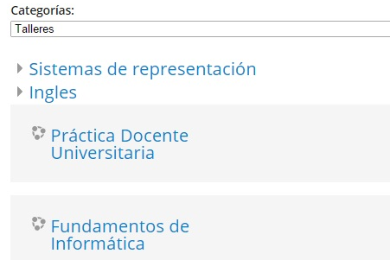

Slide 10
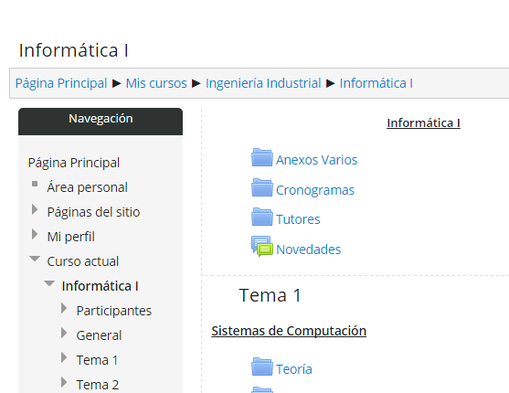

Slide 11
FORMA DE EVALUACIÓN
Parciales y Finales Se evaluara mediante un examen del tipo multiplechoice, en donde para aprobar, se debe responder un 50% de las preguntas, caso contrario será reprobado.

Slide 12
ACREDITACIÓN
El alumno aprobara la asignatura cuando apruebe a todos los parciales en cualquiera de sus instancias con una nota mayor o igual a 4 (cuatro) y habiendo “aprobado” todos los trabajos prácticos en tiempo y en forma, correspondiéndole la evaluación final.

Slide 13
¿PREGUNTAS?

